Slide 2
Unterstützung im Dienst
Apostelgeschichte 18,12-22
Durch die staatlichen Gewalten (Verse 12-17)
Durch deine Geschwister (Verse 18-19)
Für deine Geschwister (Verse 20-22)

Slide 3
1. Durch die staatlichen Gewalten
Wechsel der Synagogenvorsteher (Apostelgeschichte 18,8.17; dazu 1. Korinther 1,14; evtl. 1,1)
Das Heraushalten der staatlichen Gewalt bei internen Auseinandersetzungen (Johannes 18,31a; Apostelgeschichte 23,29; 1. Korinther 6,1-11)
Unterstützung im Dienst

Slide 4
1. Durch die staatlichen Gewalten
Der Christ und die Obrigkeit (Daniel 2,21; 3,16-18; 4,29b; Apostelgeschichte 4,19; Römer 13,1-7)
Tue das Gute und folge den Gesetzen (Prediger 8,2; Matthäus 22,21; Titus 3,1-2; 1. Petrus 2,13-17)
Gehorche Gott mehr als den Menschen (Apostelgeschichte 5,29)
Bete für deine Regierung (1. Timotheus 2,1-4)
Nutze deine Freiheit für das Evangelium (1. Timotheus 2,1-4)
Unterstützung im Dienst

Slide 5
2. Durch deine Geschwister
Exkurs: Nasiräer-Gelübde (4. Mose 6,1-21; Apostelgeschichte 21,23-24)
Aquila und Priszilla (Apostelgeschichte 18,26; 1. Korinther 16,19)
Unterstützung im Dienst

Slide 6
3. Für deine Geschwister
s.c.J.: sub conditione Jacobaea (Jakobus 4,15; vgl. 1. Korinther 4,19)
Paulus stärkt die Geschwister (Apostelgeschichte 14,22.18; 18,23)
Unterstützung im Dienst

Slide 7
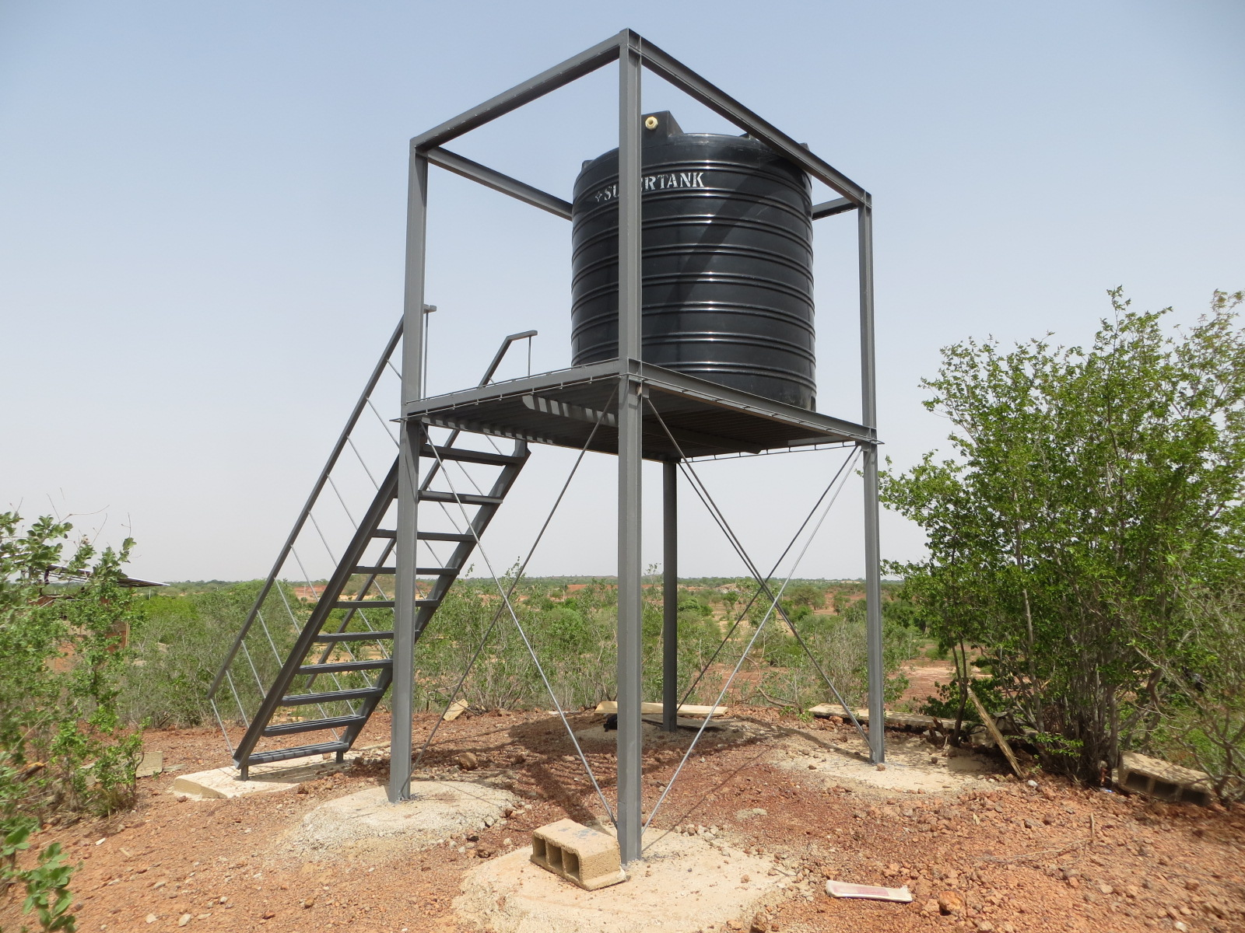
3. Für deine Geschwister
blog.operndorf-
afrika.de
Unterstützung im Dienst

Slide 8
Unterstützung im Dienst
Apostelgeschichte 18,12-22
Aquila und Priszilla: Suche Gleichgesinnte (Verse 2-4)
Durch deine Geschwister (Verse 18-19)
Für deine Geschwister (Verse 20-22)

